Slide 1

L'eau et les mégapoles aujourd'hui
Consigne : Ecoute et regarde attentivement cette émission une première fois en essayant simplement de bien la comprendre. Lis ensuite le plan de synthèse proposé ci-dessous. Au deuxième visionnage, complète cette synthèse.

Slide 2
Introduction
Jean-Christophe Victor annonce tout d'abord le sujet de l'émission en expliquant à quelle question elle se propose de répondre :
Quels liens y a-t-il entre démographie, emploi, ville et eau potable ?
Il souligne l'importance de cette question en disant que :
La moitié de la population mondiale vit en ville et il n'y a pas assez d'eau propre pour tous.
Avant d'entrer dans le vif du sujet, il précise encore un peu plus la situation en répétant que :
La moitié de la population mondiale vit en ville (6,3 milliards en 2003)
Dans des mégapoles de plus en plus grandes.

Slide 3
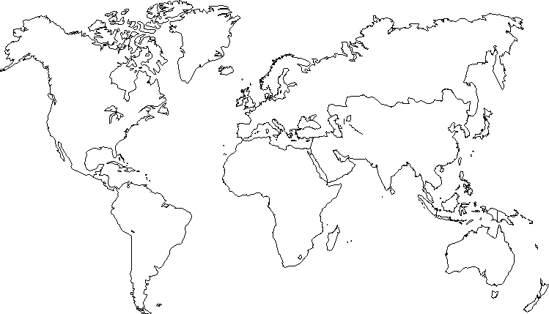
La 1ère carte de l'émission détaille, par continent :
Le nombre de villes de plus d'un million d'habitants :
48
50
153
34
38
Première constatation, elles se trouvent surtout dans des pays en développement.
Pourquoi les villes attirent-elles tant de monde ?
Elles sont synonymes de nourriture, emploi, vie meilleure, espoir.

Slide 4
Développement
L'émission propose ensuite d'observer quelles sont les conséquences de cette croissance pour les villes du sud. Elle va le faire au travers de quelques exemples (mais qui sont valables également pour d'autres endroits du monde).
① Eau = manque (exemple de Mexico)
1ère observation : la ville compte 18 millions d'habitants
problème que cela pose : l'eau sur place est insuffisante
solutions imaginées : 1) le pompage des nappes phréatiques
conséquence négative : les sols sont fragilisés et cela aggrave les séismes
2) le pompage de fleuves de plus en plus éloignés
conséquences négatives : - tension sur l'eau
- risque de pénurie
- accès inégal

Slide 5
2ème observation : la ville est entourée de montagnes
problème que cela pose : on construit de plus en plus à flanc de colline
conséquence négative : l'eau ruisselle sur les pentes cimentées et cela aggrave les inondations
② Eau = danger (exemple du Bangladesh)
1ère observation : la situation particulière de ce pays le rend particulièrement vulnérable aux inondations pour trois raisons :
il est parcouru par plusieurs grands fleuves
conséquence négative : les crues
il se trouve au fond du Golfe du Bengale
conséquence négative : les cyclones qui le traversent
chaque année, il subit la mousson
conséquence négative : des pluies diluviennes

Slide 6
2ème observation : l'extension de la capitale, Dacca, se fait sur une zone marécageuse
conséquence négative : cela aggrave les inondations
Réflexion sur l'avenir : une future montée des mers aurait des conséquences catastrophiques pour le pays
③ Mais aussi ailleurs
L'Asie consomme 70% de l'eau dans le monde mais la quantité d'eau potable disponible y a baissé de 50% depuis 1990.
conséquence négative : une grosse pénurie est à craindre vers 2025
Bangkok est en pleine croissance.
conséquences négatives : - pompage intensif des nappes
et cela provoque des affaissements de terrain
- on construit sur d'anciens canaux
et cela aggrave les inondations à la saison des pluies

Slide 7
④ Eau = maladies
En Asie, 90% des eaux usées ne sont pas traitées. Chaque année, cela entraîne des maladies pour environ 700 millions de personnes.
Au Brésil, 90% des lits des hôpitaux sont occupés par des malades infectés par une pollution de l'eau.
En France, l'agriculture intensive pollue sols, sous-sols et nappes phréatiques.
Conclusion
L'émission peut sembler alarmiste mais le journaliste affirme que c'est dû au fait que la situation est réellement alarmante.
Enfin il invite à réfléchir sur une question qui lui semble essentielle pour l'avenir :
Pourquoi l'eau est-elle de plus en plus privatisée ? Ne devrait-elle pas être considérée comme un bien public au même titre que l'air ?

